Slide 1

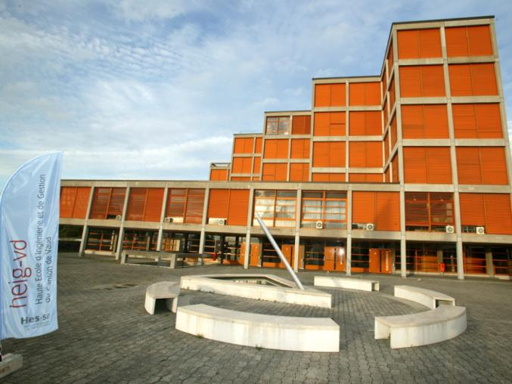

Chapter meeting 17 février 2011 @ HEIG-VD Yverdon-Les-Bains
Keynote Durée: 10 minutes
Antonio Fontes
OWASP Suisse – Section romande

Slide 2
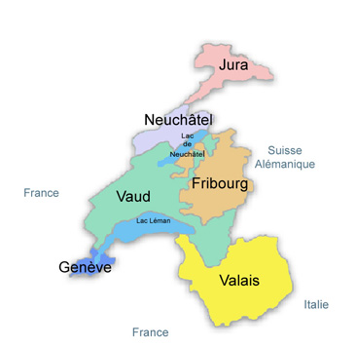
Un meeting @HEIG-VD?

Slide 3
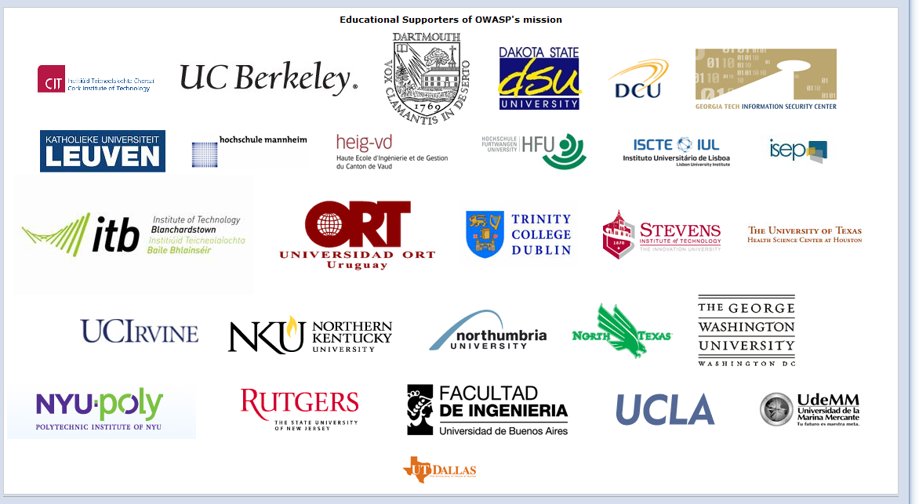
Un meeting @HEIG-VD?

Slide 4
Qui vient au meeting OWASP?

Slide 5
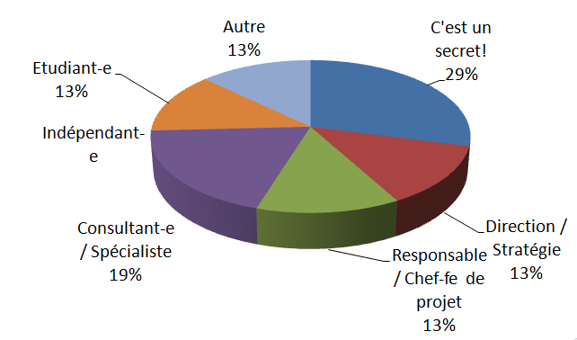
« Quelle fonction occupez-vous? »

Slide 6
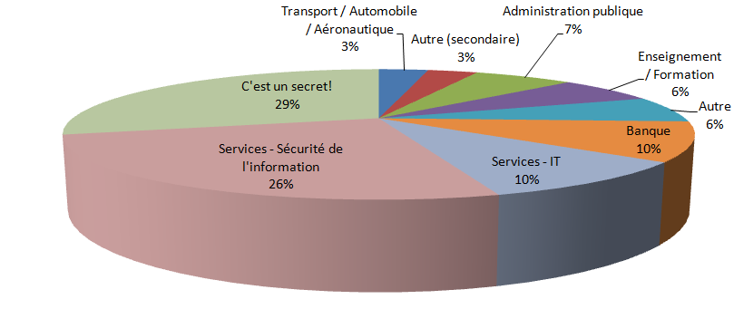
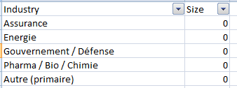
« Quelle industrie représentez-vous? »

Slide 7
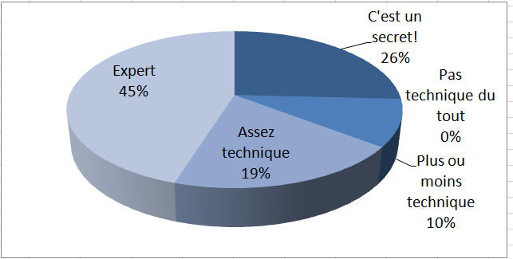
« Quel est votre niveau technique? »

Slide 8
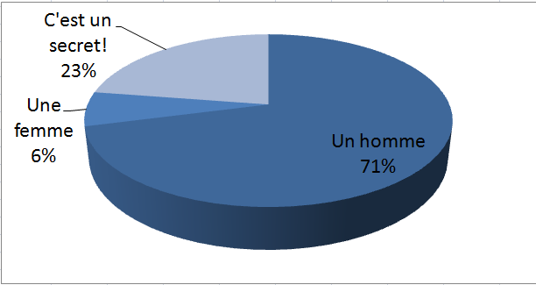
« Vous êtes… »

Slide 9
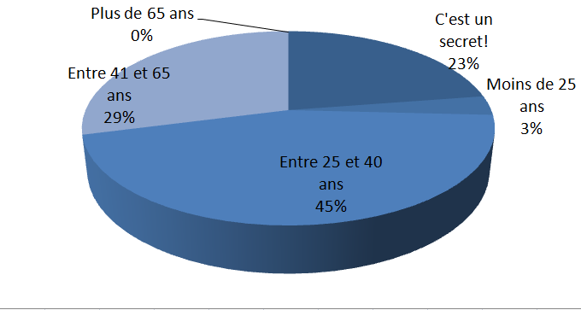
« Quelle est votre tranche d’âge? »

Slide 10
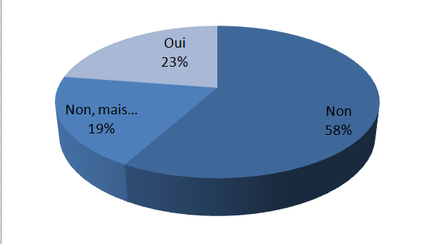
« Êtes-vous un-e membre OWASP? »
Membres individuels:
USD 50$/an
Distribution:
OWASP Summit
Chapitre OWASP choisi (25%)
Support aux chapitres Worldwide
Employés OWASP (3)
Membres entreprise:
USD 5’000$/an
Distribution:
idem que « individuel »
Hébergement de meetings
Voix aux GIC + Summit
Logo sur le site
(La liste de diffusion n’est pas une affiliation de membre)
Membres académiques:
Gratuit
Hébergement de meetings
Intégration OWASP dans les cursus sécurité
Notes:
GIC = Global Industry Commitee

Slide 11

OWASP Summit 2011
Sommet réunissant les OWASP leaders + les industries leaders
Mise à jour (ou arrêt) de projets / stratégie + contenus
Mise en route de nouveaux projets
OWASP (finances + direction)
Dernier sommet: septembre 2008
Participation:
180 experts sécurité, 30 pays, 120 entreprises
Représentation suisse:
OWASP Suisse
Organisateurs Cyber Storm
2 entreprises de sécurité

Slide 12
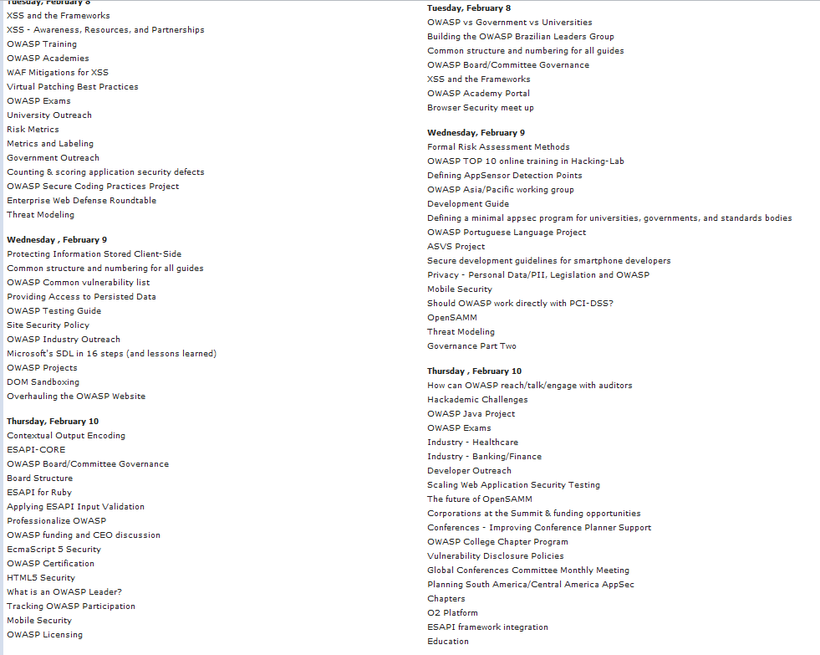
OWASP Summit 2011

Slide 13
OWASP Summit 2011
Translation projects
French, Spanish, Chinese, …
Browser security
Browser security 2010 report
Browser security scorecard project
Common vulnerabilities database
Academic outreach
Academic portal
OWASP labs project
OWASP Education project
Mobile security
Top 10 mobile security applications risks
Secure mobile applications development guide
Guides/methods
Testing guide going version 4
Massive application testing methodology
Threat modeling methodology
Global committees:
OWASP Industries -> verticals
OWASP Education -> portal

Slide 14
OWASP - Suisse
Section « nationale »: OWASP Switzerland
3 board members
5 membres individuels
1 membre entreprise
Section « régionale »: OWASP Geneva
7 membres individuels
1 membre académique
89 inscrits à la liste de diffusion
https://lists.owasp.org/mailman/listinfo/owasp-geneva
Activités et représentation:
6 meetings en 2010 (ZH et GE)
Meetings suisse al.: 12 avril ,14 juin, 9 août, 11 oct., 13 déc.
Meetings suisse rom.: 17 fév., … ☺
Conférences: IT Security days, Swiss Cyber Storm III, Confoo
Académique: unités enseignées au niveau HES-master (HEIG-VD)
Organisations: séances de sensibilisation en entreprise + administration publique
Intégration:
Le guide de test est utilisé par la majorité des sociétés de services en sécurité -> référentiel qualité des tests exécutés (tests d’intrusion)

Slide 15
Ce soir
17:40 Keynote
17:50 0-Days: le diable se cache dans les plugins
M. Sebastien Andrivet et Mme. Flora Bottaccio (ADVTools Sàrl)
18:40 Code-source: soyez le premier à trouver les failles
M. Thomas Hofer (Blue-Infinity SA)
19:30 Questions, discussions, qu’est-ce que tu deviens, etc.
20:00 Fin

Slide 16
Bonne soirée!
Contacts OWASP Suisse:
antonio.fontes@owasp.org (Français, Anglais)
http://owasp.ch/geneva
sven.vetsch@owasp.org (Allemand, Anglais)
http://owasp.ch

